Slide 1
Teorie sociální politiky
Úvodní informace
Vymezení sociální politiky a počátky její moderní podoby

Slide 2
Obsah přednášky
Základní informace týkající se kurzu
Vymezení sociální politiky a základní pojmy
Společenské předpoklady vzniku moderní sociální politiky a její počátky

Slide 3
Cíl předmětu
Přiblížit teoretické aspekty a proměny sociální politiky
Nastínit vývoj sociálního státu, jeho typy
a problémy
Zprostředkovat znalosti o tvorbě a aplikaci regionální sociální politiky

Slide 4
Hlavní témata kurzu
1. přednáška: formování moderní sociální politiky
2. přednáška: typologie sociálního státu, krize sociálního státu a její příčiny
3. přednáška: tvorba sociální politiky na místní úrovni – komunitní plánování sociálních služeb, shrnutí hlavních témat

Slide 5
Povinnosti studentů
Závěrečná písemná zkouška

Slide 6
Základní literatura
BURYOVÁ, I.-NENIČKA, L. 2019. Teorie sociální politiky. Distanční studijní opora. Karviná: OPF SLU.
KREBS, V. et al., 2005. Sociální politika. Praha: ASPI. ISBN 80-7357-050-5.
TOMEŠ, I. 2010. Úvod do teorie a metodologie sociální politiky. Praha: Portál. ISBN 978-80-7367-680-3.

Slide 7
Vymezení sociální politiky
„Soustavné a cílevědomé úsilí sociálních subjektů o změnu nebo udržení sociálních systémů“ (TOMEŠ, I., 2010. Úvod do teorie a metodologie sociální politiky).
„Soubor aktivit, opatření, které cílevědomě směřují k rozvoji člověka, způsobu jeho života, k zabezpečení sociální suverenity, či bezpečí v rámci daných politických a hospodářských možností země.“ (Zákon č.108/2006, ve znění pozdějších předpisů)

Slide 8
Sociální stát (welfare state)
Forma organizované moci, která prostřednictvím sociálního zákonodárství
a institucí
Garantuje základní příjem
Poskytuje sociální dávky
Zajišťuje realizaci veřejných sociálních služeb

Slide 9
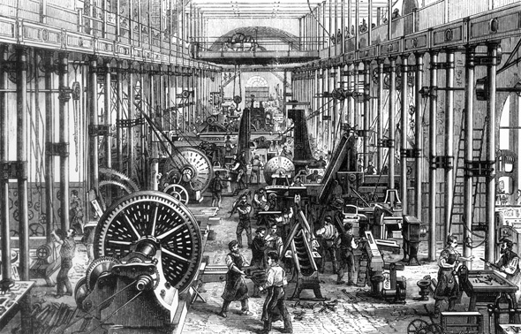
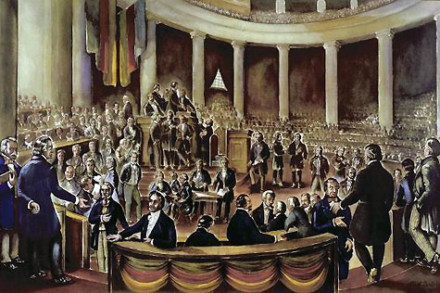
Předpoklady pro vznik sociálního státu – nástup moderní společnosti

Slide 10
Společenské faktory vzniku sociálního státu
Industrializace (pokles zaměstnanosti
v zemědělství, nárůst významu kvalifikované pracovní síly)
Růst obyvatelstva a jeho měnící se struktura
Vzestup národních států (centralizace moci a nárůst státní byrokracie)
Rozvoj demokracie a politického občanství

Slide 11
Obecné tendence vývoje sociální politiky
Přechod od individuálních a lokálních aktivit (rodin nebo obcí) se k aktivitám, které organizuje a garantuje stát
Přechod od jednotlivých opatření k systémovému řešení sociálních problémů

Slide 12
Etapy vývoje sociální politiky
Převaha chudinské péče (do poslední čtvrtiny 19. století
Rozmach povinného sociálního pojištění (konec 19. století a I. polovina 20. století)
„Zlatá éra“ sociálního státu, nárůst sociálních výdajů (po r. 1945)
Krize sociálního státu (od 70. let 20. století)

Slide 13
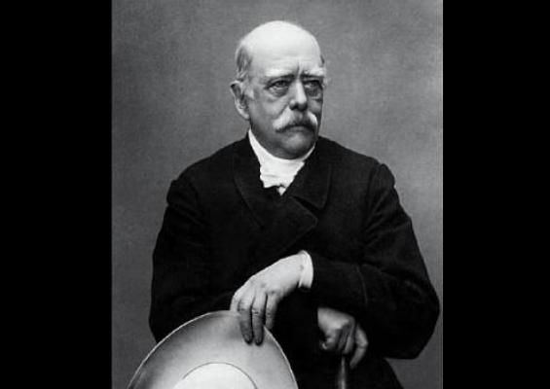
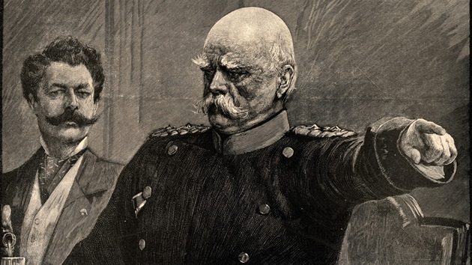
Otto von Bismarck a jeho sociální reforma
„Cukr (sociální pojištění) a „bič“ (perzekuce sociální demokracie)

Slide 14
Motivace k zavedení pojištění
Dopady hospodářská krize (1873)
Nefunkčnost dosavadní chudinské péče
Snaha potlačit rostoucí vliv socialistického hnutí
Snaha posílit vlastní mocenské postavení v německém parlamentu

Slide 15
Výsledek sociální reformy
V 80. letech 19. století byly zavedeny tři druhy sociálního pojištění:
Nemocenské
Úrazové
Starobní a invalidní (výše penzí byla odvozována od předchozích příjmů)

Slide 16
Shrnutí
Vznik moderní sociální politiky umožnil nástup moderní industriální společnosti.
Je vymezováno několik etap vývoje sociální politiky – doba převahy chudinské péče, éra sociálního pojištění, „zlatá léta“ sociálního státu, krize sociálního státu.
Mezníkem ve vývoji moderní sociální politiky se stala sociální reforma zavedená v Německu v 80. letech 19. století, jejímž výsledkem bylo zavedení sociálního pojištění (nemocenského, úrazového, starobního
a invalidního).

